Slide 1

IA: Mitos e Verdades
Cezar Taurion

Slide 2

CEO - Ananque (Consultoria Estratégia/ P&D IA)
Chief Strategy Officer, Mobili Partners
Membro do conselho de inovação de diversas empresas
Professor convidado da FDC, PUC-RS, PUC-RJ e Saint Paul Business School, mentor de startups e advisor de programas de aceleração de startups como Finep Startup, Ideas for Milk e outras
Foi diretor de Novas Tecnologias Aplicadas da IBM Brasil
Foi líder da prática de IT Strategy da PwC
Atuou em Multinacionais como Shell e Chase Manhattan
Autor de 14 livros
Publisher da IA Magazine
Top Voice Linkedin
Primeiro projeto de IA (expert systems): final dos anos 80
Cezar Taurion

Slide 3
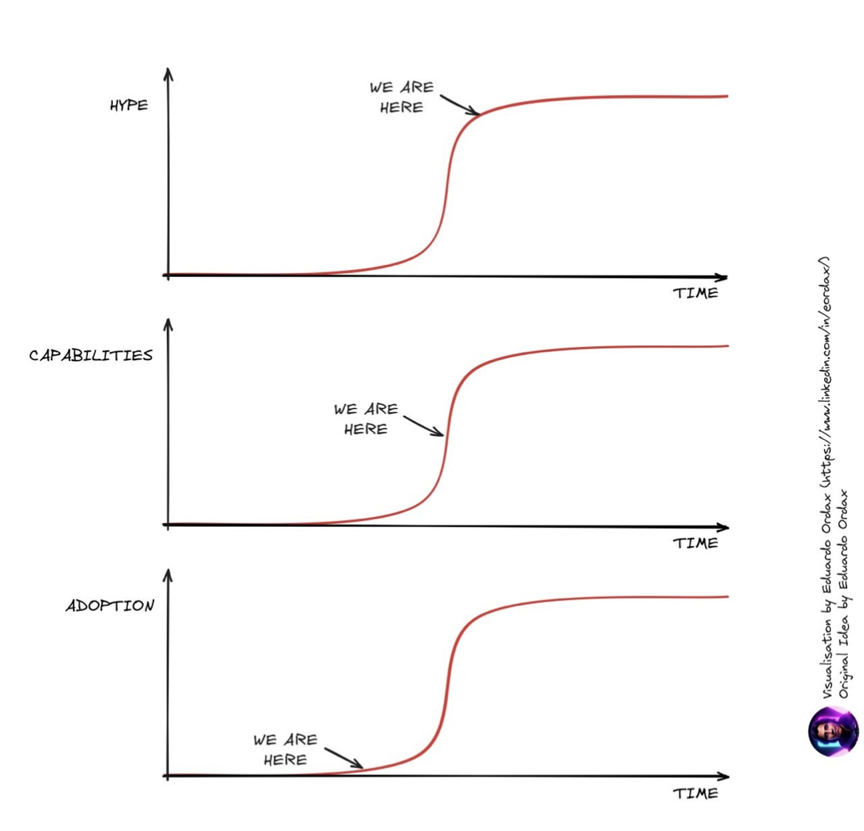

Slide 4
A maioria dos projetos GenAI não está conseguindo escalar.
81% dos pilotos da GenAI não vão além da experimentação
– McKinsey “State of AI” 2024
Apenas 4% das empresas implementaram GenAI em escala.
– Gartner Emerging Tech Survey 2024
Em outras palavras, GenAI ainda é basicamente um slide deck, não uma estratégia.

Slide 5
Ganhos reais de produtividade são raros.
Apenas 1 em cada 10 empresas relata melhorias significativas de produtividade.
- Bain & Company, “AI and the Future of Work” 2024
A maioria das empresas cita o custo, as alucinações e a complexidade da integração como principais bloqueadores.

Slide 6
Os empregos não estão sendo substituídos. Eles estão sendo redefinidos.
Espera-se que mais de 80% dos cargos atuais evoluam, e não desapareçam.
– World Economic Forum 2023

Slide 7
O medo é real, mas a distorção também.
70–80% dos trabalhadores temem perder o emprego para a IA
– Korn Ferry Global Workforce Survey, 2024

Slide 8
O que realmente está acontecendo?
A GenAI não está substituindo os humanos.
Está criando uma onda de confusão estratégica, pilotos com escopos mal definidos e expectativas superestimadas.
O maior risco agora?
Reagir com base no medo, não em fatos.

Slide 9
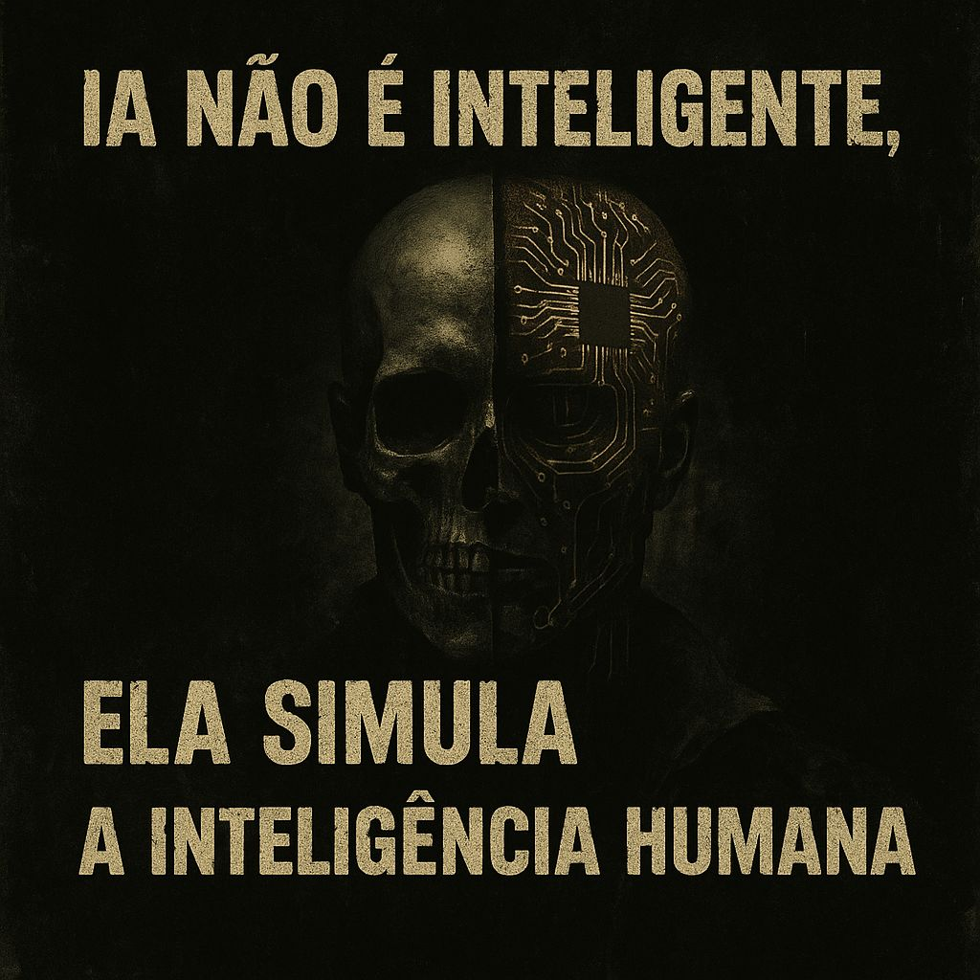

Slide 10
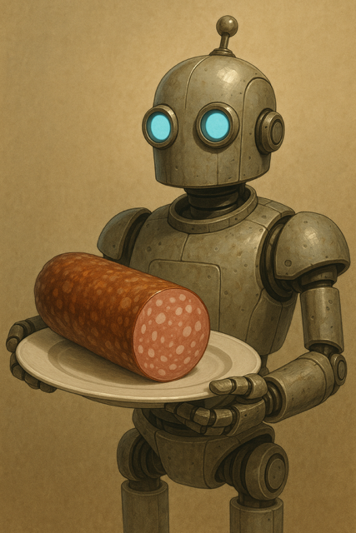
SALAMI
Systematic Approaches to Learning Algorithms and Machine Inferences

Slide 11

IA é, acima de tudo, matemática!

Slide 12
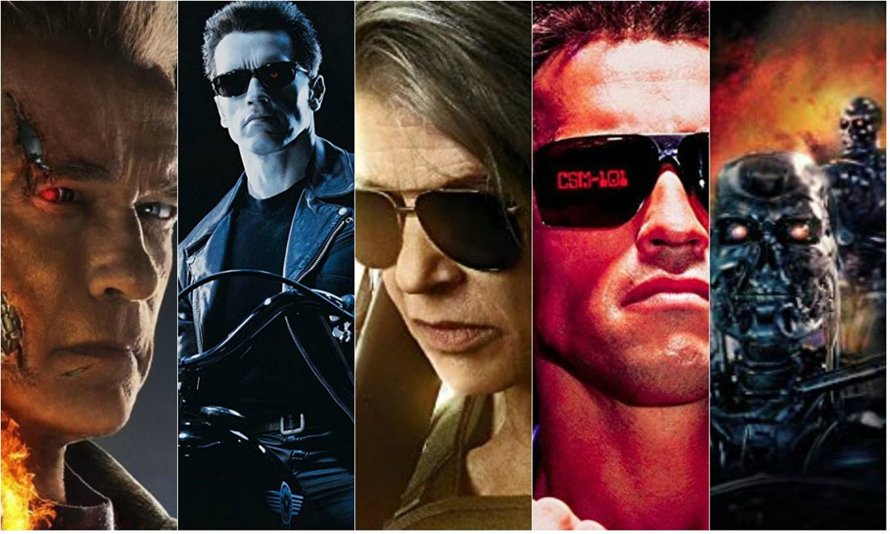
O que não é
IA – Inteligência Artificial?
Software e robôs assassinos que ganharão vida e decidirão eliminar a raça humana, como vemos nos filmes de ficção científica.

Slide 13
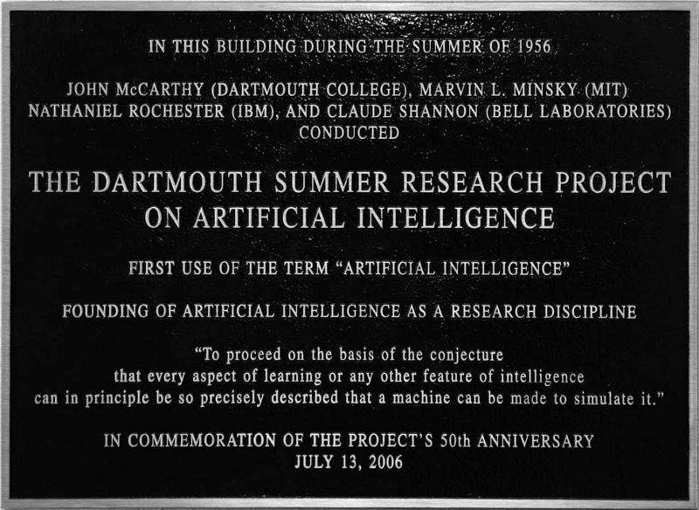
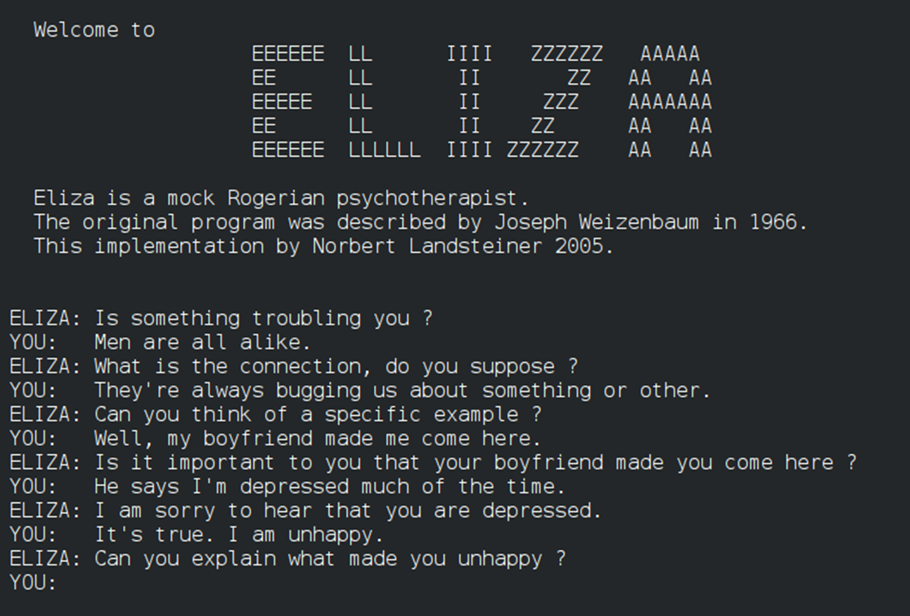
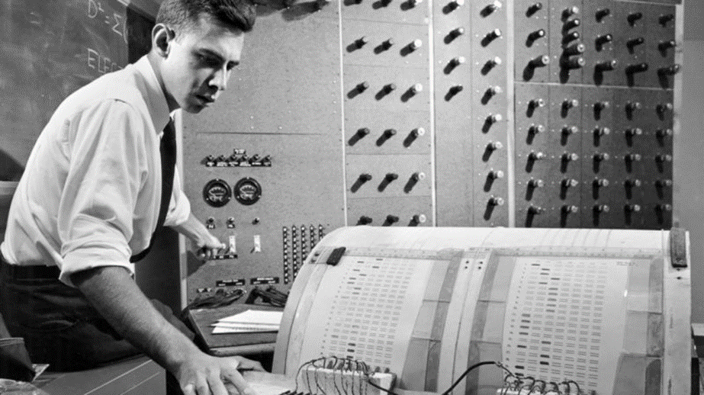

Slide 14
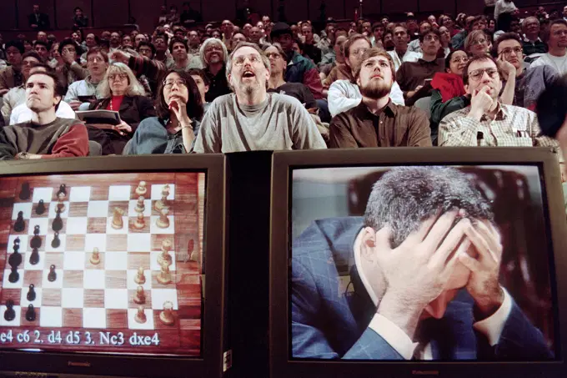
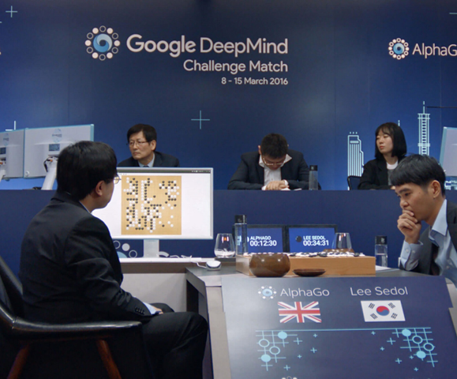
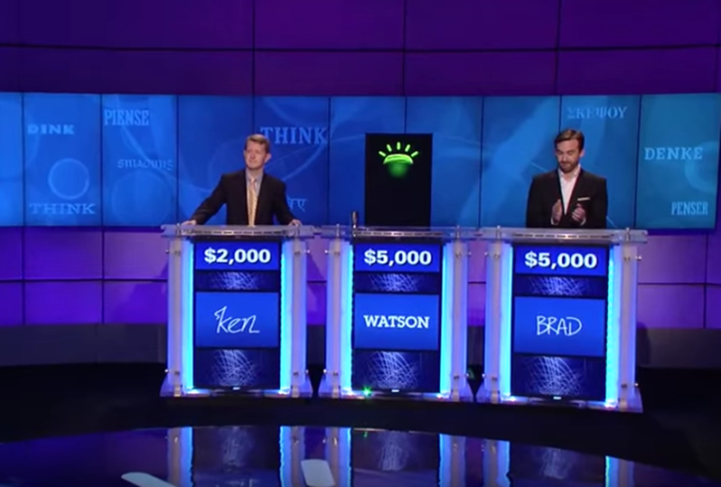

Slide 15
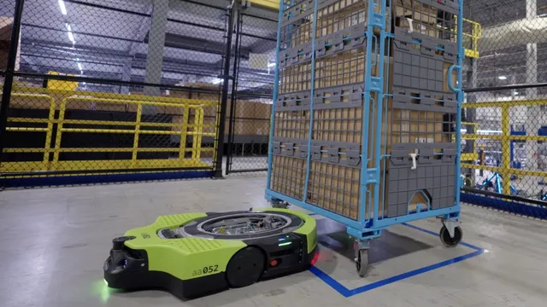

Slide 16


Slide 17
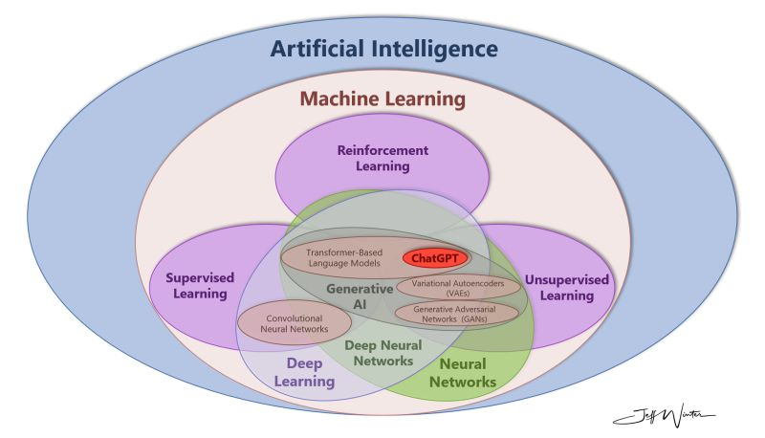

Slide 18
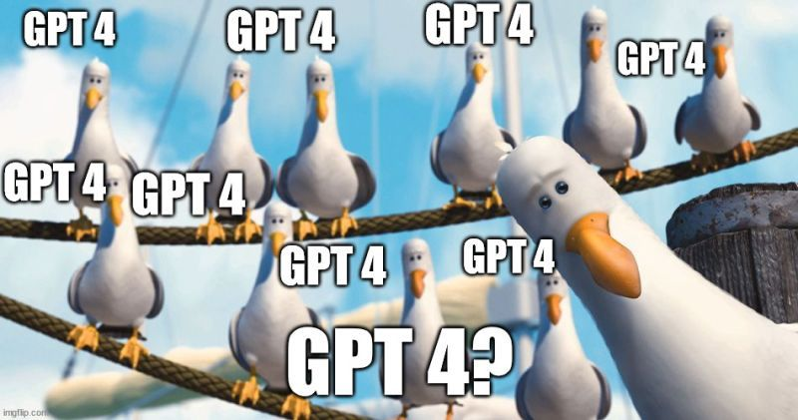

Slide 19
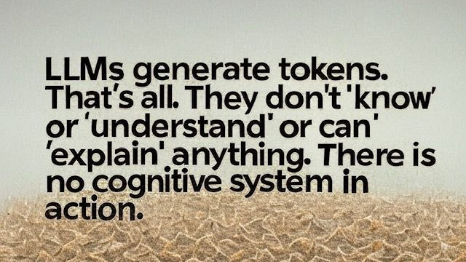

Slide 20
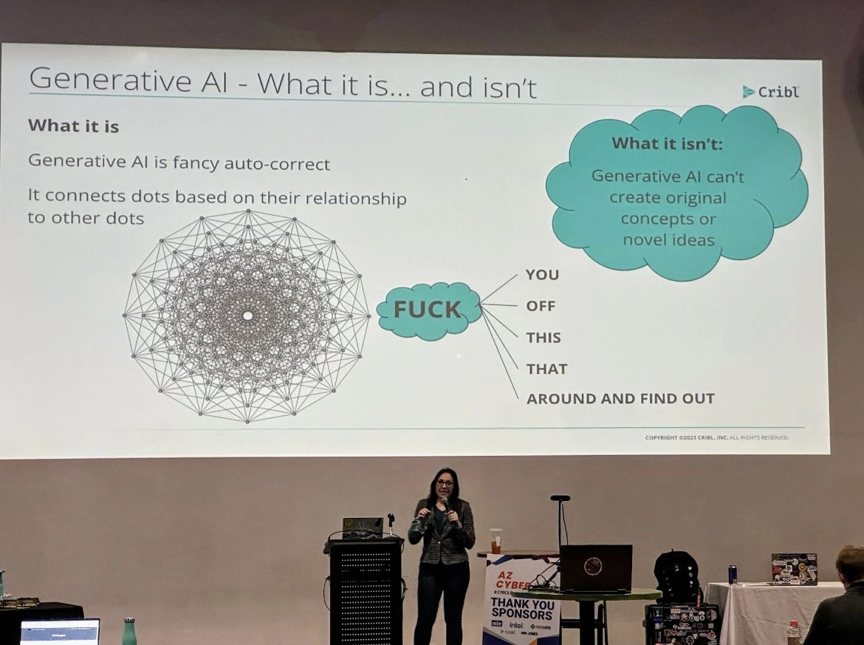

Slide 21
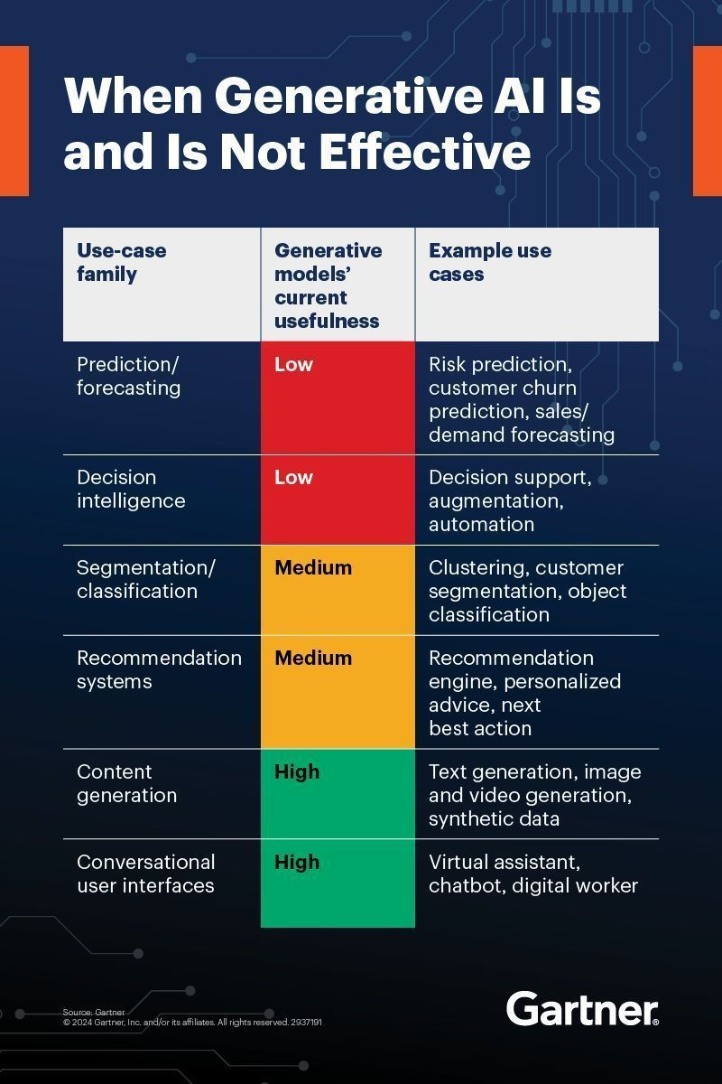

Slide 22

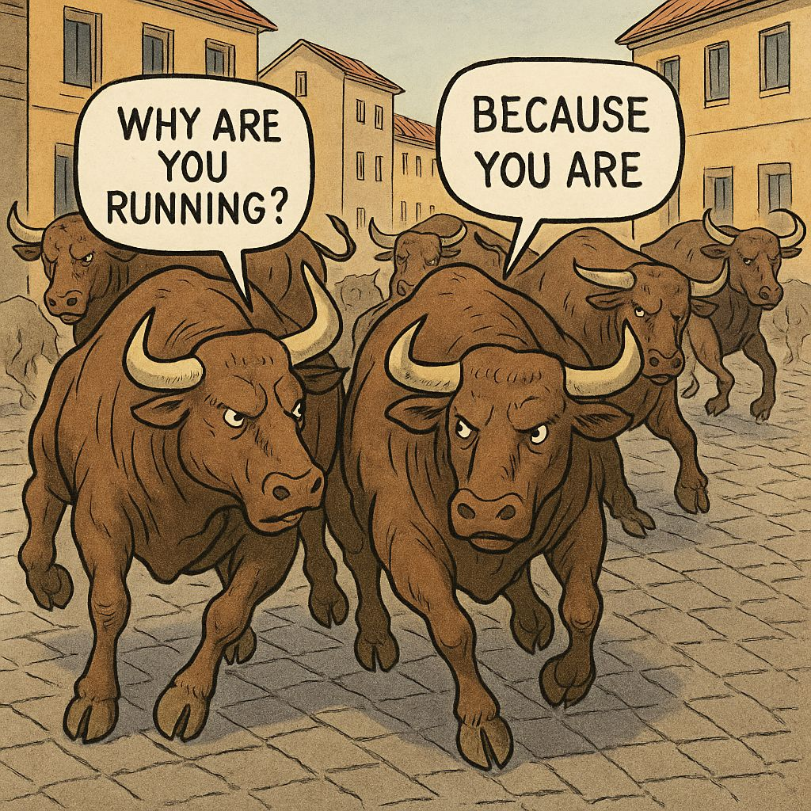

Slide 23
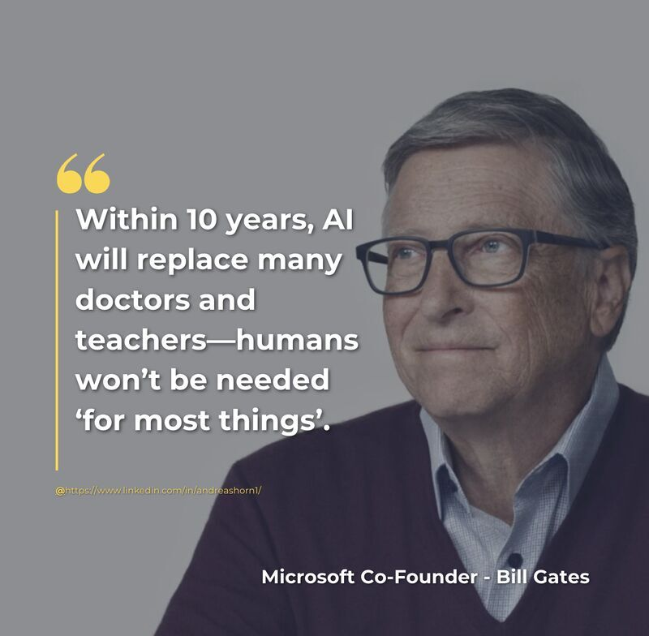

Slide 24
Não acredite cegamente nas pesquisas de adoção de uso da IA. Qualquer empresa está usando IA, mas qual o valor gerado por esse uso? O fato da empresa ter IA em aplicações periféricas, sem geração de valor, não significa necessariamente ganhos reais de produtividade e eficiência. Meça o impacto e não o uso.

Slide 25
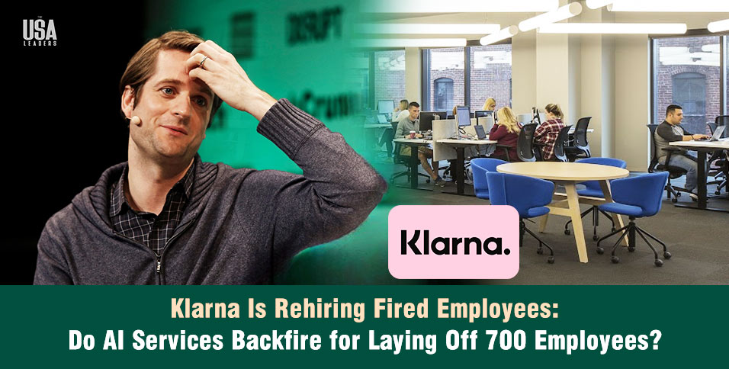

Slide 26
Principais Aprendizados da Klarna:
A IA não pode substituir a empatia: a automação funciona para tarefas repetitivas, não para inteligência emocional.
A experiência do cliente vem em primeiro lugar: cortar custos nunca justifica a perda da confiança do consumidor.
Modelos híbridos são o futuro: o melhor serviço combina a velocidade da IA com o julgamento humano.
Execução e mensagens são importantes: implementações abruptas de IA e demissões impessoais causam danos à reputação a longo prazo.
Economias a curto prazo = perdas a longo prazo: a queda na avaliação da Klarna após as demissões mostrou que a confiança dos investidores está intimamente ligada à satisfação do cliente.

Slide 27
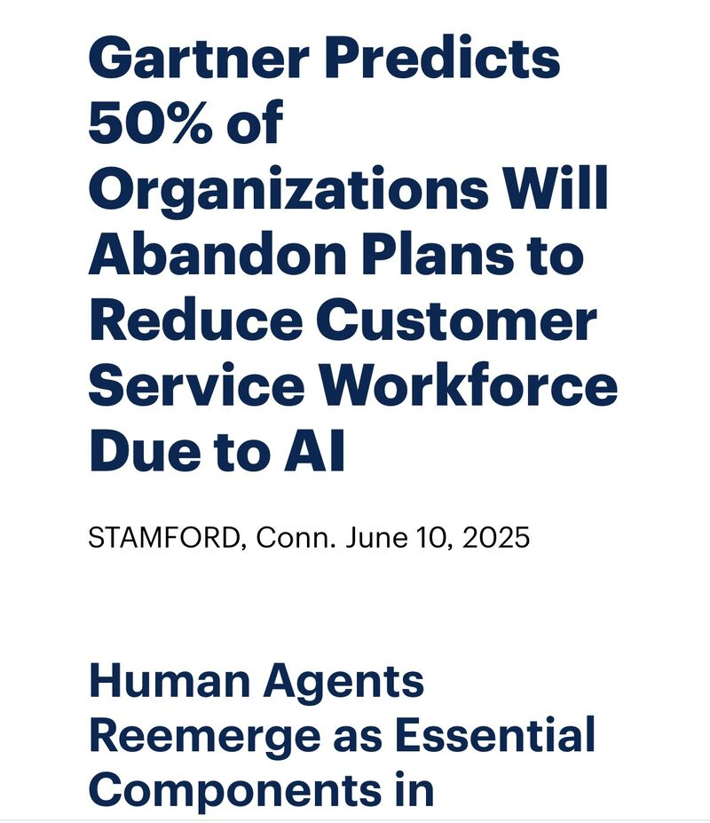

Slide 28
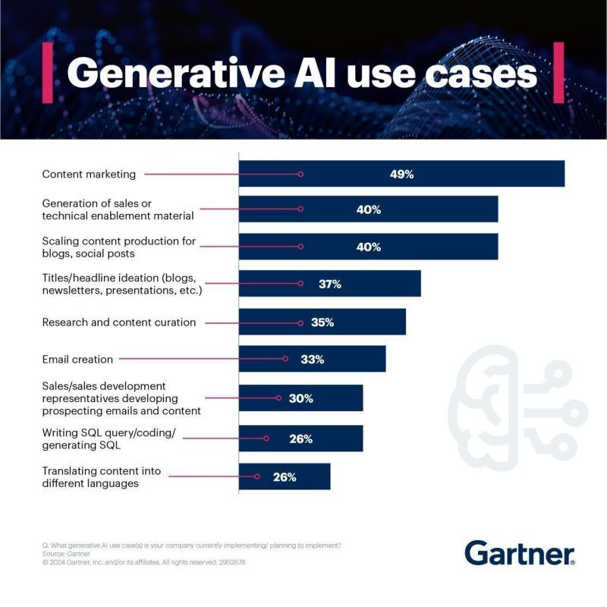

Slide 29
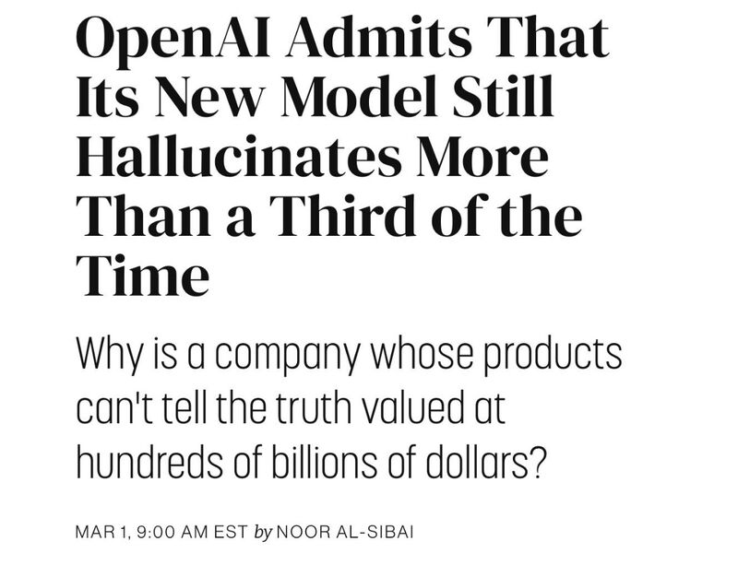

Slide 30
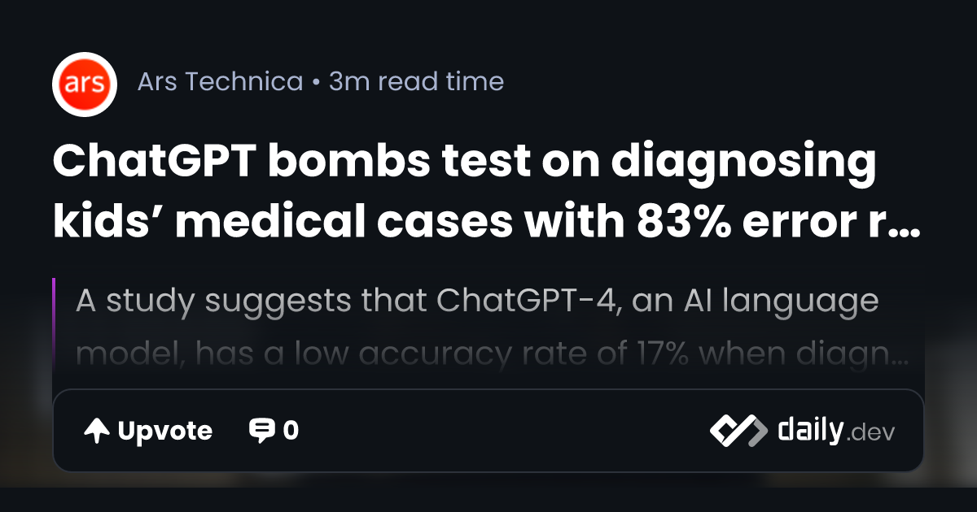

Slide 31
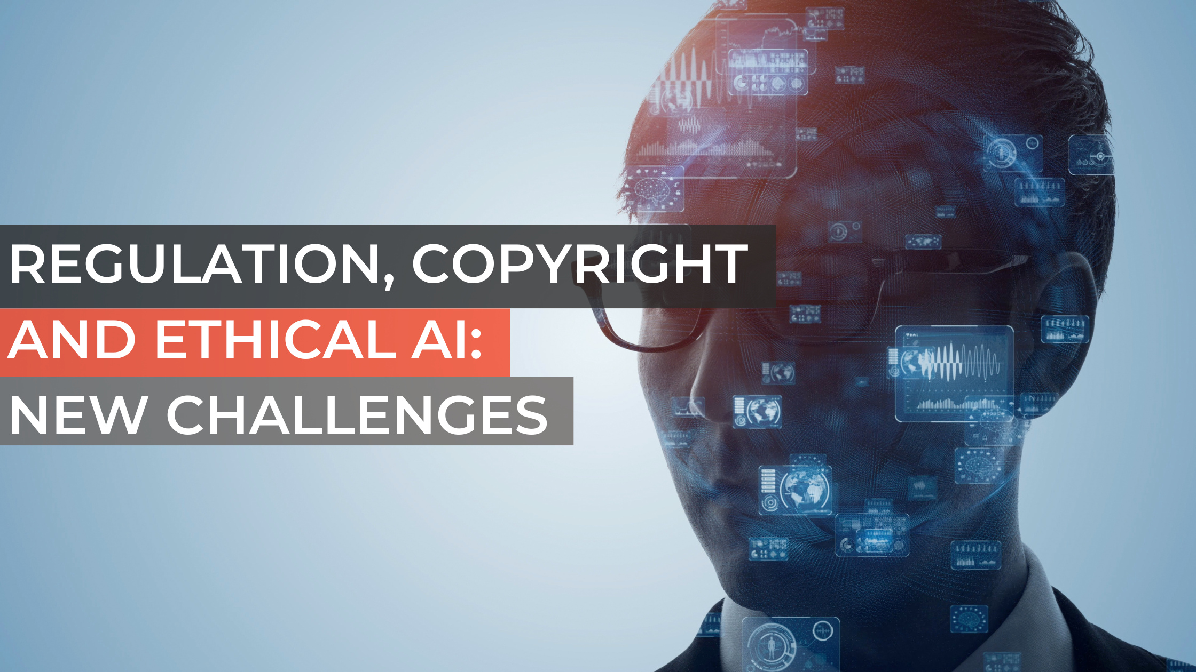

Slide 32


Slide 33


Slide 34
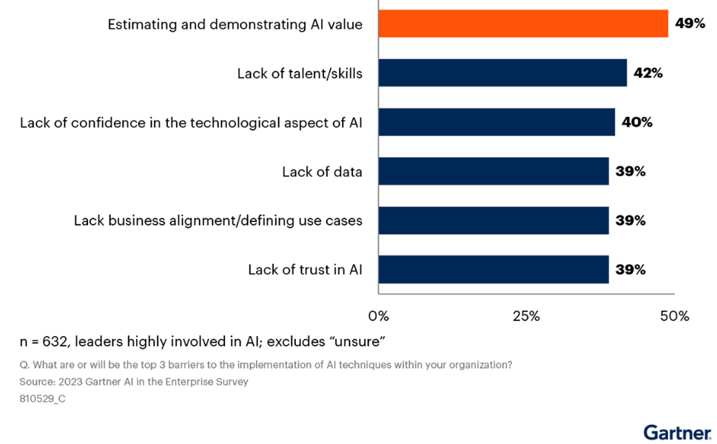

Slide 35
Lembre-se que você não quer um projeto de IA.
Você quer resolver um problema de negócios.

Slide 36


Slide 37
“Sem dados confiáveis, a IA é só um palpite sofisticado.”

Slide 38
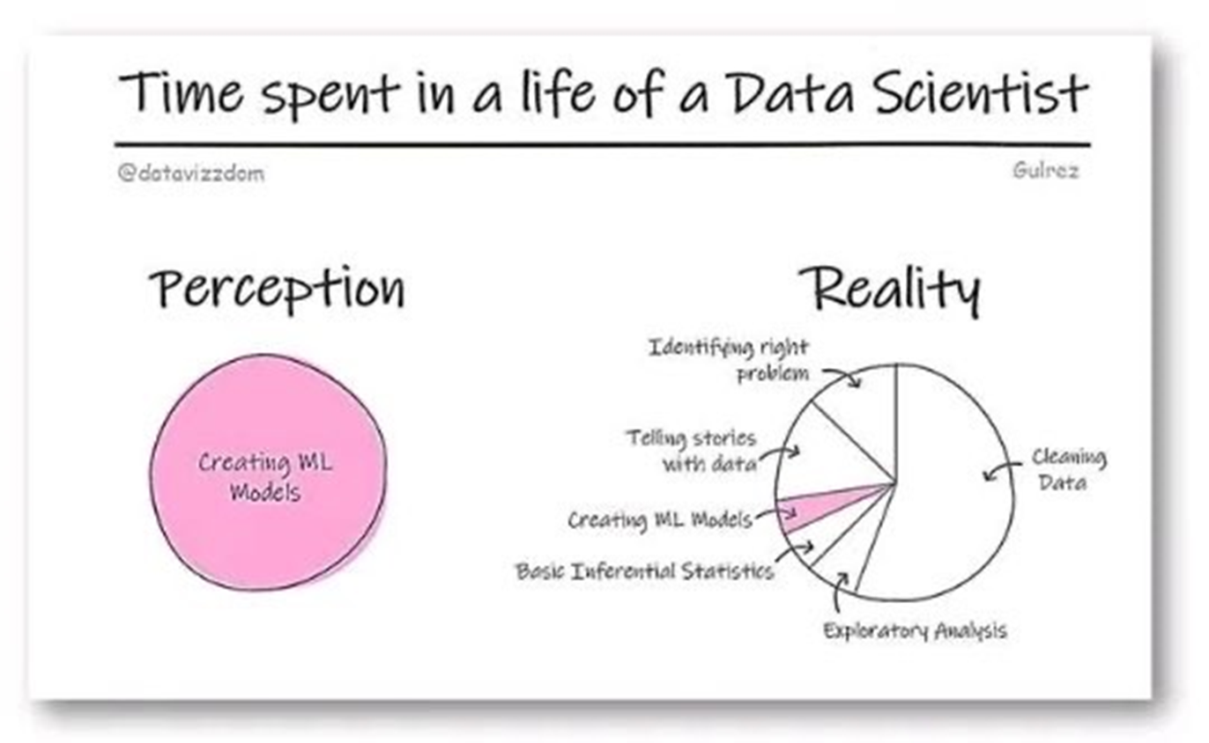

Slide 39


Slide 40
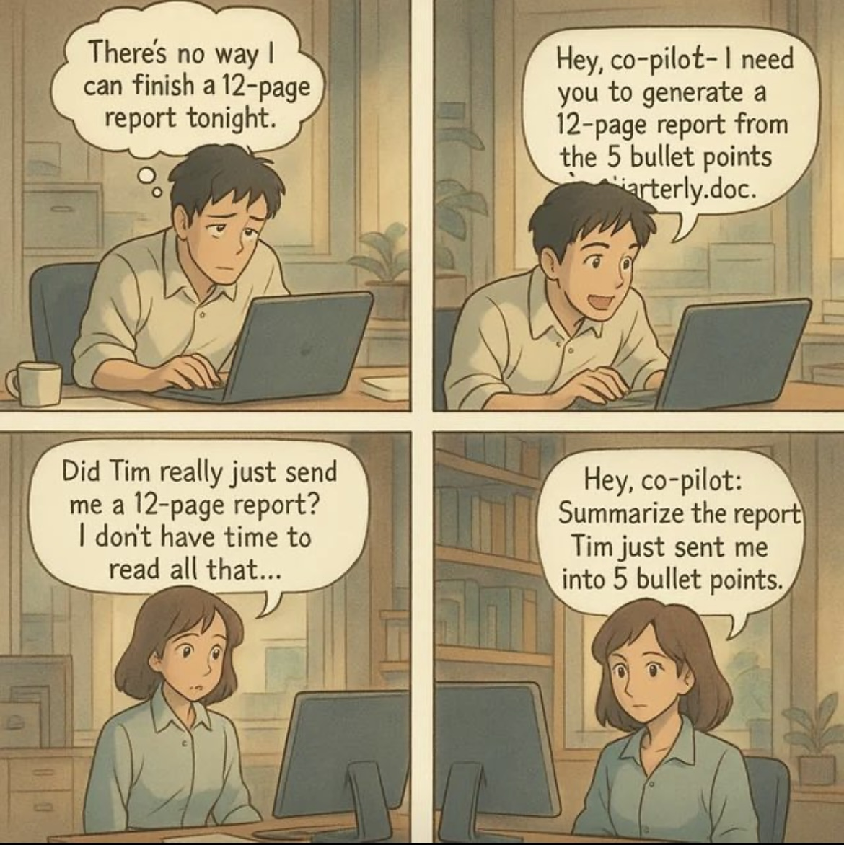

Slide 41
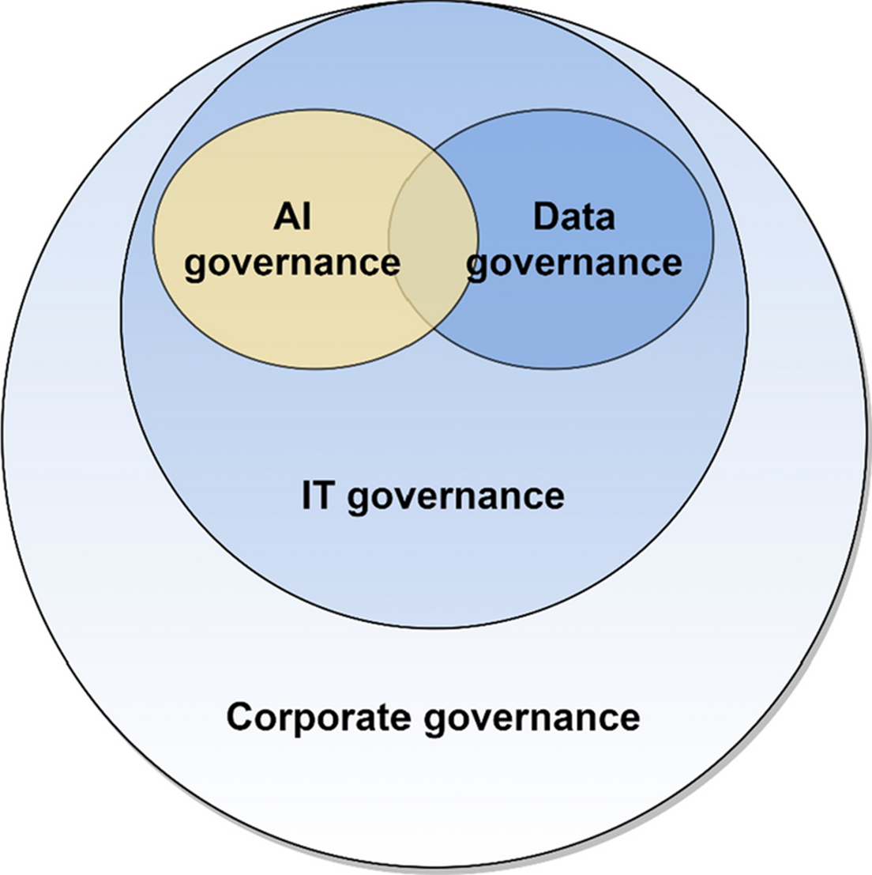

Slide 42
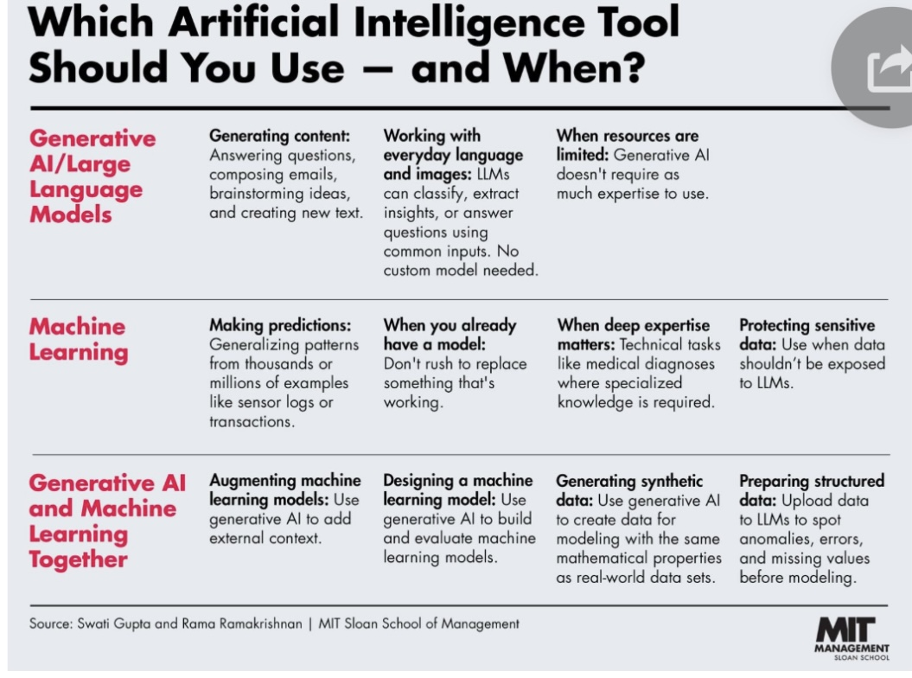

Slide 43
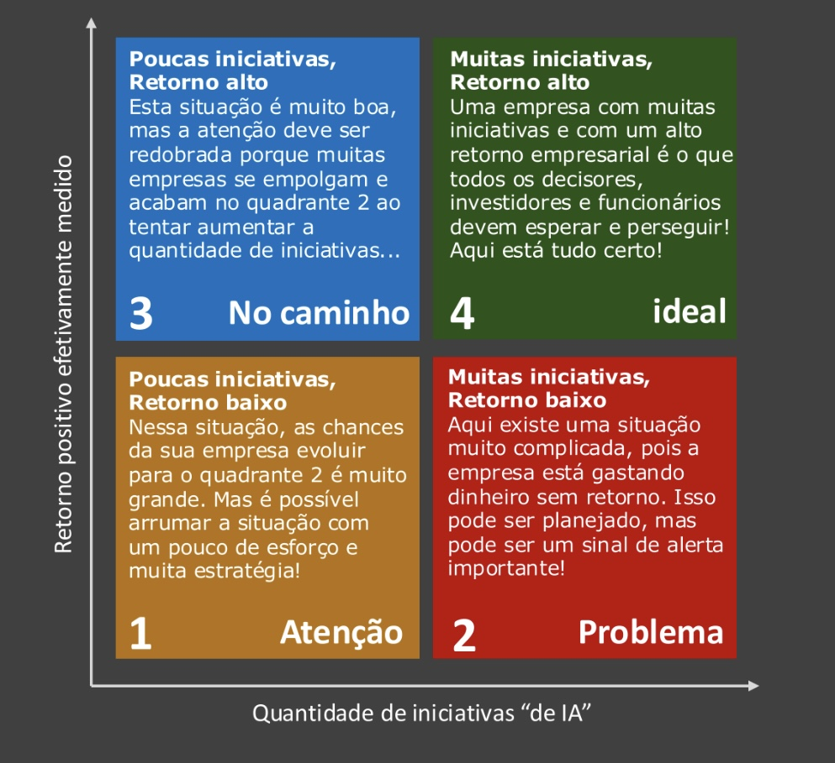

Slide 44

Obrigado
https://www.linkedin.com/in/ctaurion/

